Slide 1
IMPULSORES DEL COMPORTAMIENTO AMBIENTAL AMIGABLE DE LOS EMPLEADOS EN SU LUGAR DE TRABAJO, EN LAS PYMES TURÍSTICAS DE ALOJAMIENTO DE QUITO.
Tania Chiguano Pillajo AUTOR
Dr. Giovanni Herrera Ph.D.
DIRECTOR
SANGOLQUÍ 2019

Slide 2
CONTENIDO
INTRODUCCIÓN
OBJETIVOS
HIPÓTESIS
MARCO TEÓRICO
METODOLOGÍA
RESULTADOS
CONCLUSIONES
CONCLUSIONES
RECOMENDACIONES Y FUTURAS INVESTIGACIONES

Slide 3
INTRODUCCIÓN

Slide 4
RSE
Ventaja competitiva (Boiral, Paillé, y Raineri, 2015)
Gestión ambiental
Mayor atracción turística
DMQ
Grandes cifras de arribos de turistas
Integración de los grupos de interés
Periodo de estudio 2018

Slide 5
OBJETIVOS
Objetivo general
Analizar los impulsores del comportamiento ambiental y su influencia en el comportamiento ambiental amigable de los empleados
Relacionar los componentes teóricos de la RSE con las variables de comportamiento ambiental
Aplicar un análisis descriptivo y correlacional para determinar las relaciones entre las variables.
Analizar el efecto que tiene el comportamiento ambiental del supervisor y colegas en el comportamiento ambiental del empleado.
Conocer si el soporte ambiental organizacional se relaciona con el comportamiento ambiental del empleado.
Identificar si el liderazgo transformacional influye en el comportamiento ambiental del empleado.
Conocer si la pasión ambiental y el comportamiento ambiental del empleado se relacionan positivamente.
Objetivos específicos

Slide 6
HIPÓTESIS
Comportamiento ambiental amigable del supervisor y colegas.
El soporte ambiental organizacional percibido.
El liderazgo transformacional.
La pasión ambiental armoniosa percibida.
Comportamiento ambiental amigable del empleado

Slide 7
MARCO TEÓRICO

Slide 8
Responsabilidad social empresarial
1750-1850 Actitudes filantrópicas Vélez (2011)
1940 - Psicología ambiental Kurt Lewin
1966- Journal of social Issues 1969- Environment and Behavior
1972-Conferencia de Estocolmo
1980–Journal of Environmental Psychology
Comportamiento humano-Medio ambiente Cone-Hayes 1980
Un futuro sostenible requiere cambios en el comportamiento Mckenzie-Mohr y Smith (1999)
2004 – ISO
2009-ISO 26000

Slide 9
Comportamientos pro ambientales
Hábito o intención consiente
Contribuyen al mejoramiento de problemas ambientales
Acciones dirigidas a la protección y conservación
Organización “verde”
(Martínez, Olivares, Tamayo y Santos, 2017)

Slide 10
Responsabilidad social en el sector turístico
El turismo se centra en practicas de RSE
Protección del patrimonio social, económico y medioambiental
Turismo: Principal actividad que desarrollan los países
Organización Mundial el Turismo (OMT)
10 Principios: económico social cultural ambiental
(Whitfield y Dioko, 2012)
Gobiernos Empresas turísticas Comunidades Turistas
(Martínez J. , 2012)
Evolución mensual mundial de llegadas internacionales 2014-2018 (Millones)
Fuente: OMT, 2018
Supervisar el cumplimiento del código ético mundial para el turismo
Consumo turístico 2017 de 5.464,8 Miles de millones de USD
313 millones de empleos en el 2017
Promocionar un turismo responsable

Slide 11
Enfoque teórico
Teoría cognitivo social (Bandura, 1986)
Adopción de cultura, valores y acciones de los demás
Las personas son producto de su entorno
Teoría del apoyo organizacional (Eisenberger, Cummings, Armeli, & Lynch, 1997)
Para los empleados la organización es una fuente importante de recursos socioemocionales
Aumenta el compromiso
Aprendizaje involuntario
Mantiene patrones de comportamientos positivos
Aumenta el sentimiento de obligación
Influye en la participación voluntaria
Respuesta reciproca
Imitación
Se aprende de la observación

Slide 12
Impulsores de comportamiento ambiental
Entorno social favorable
Buena imagen empresarial
Comportamientos ambientales
lealtad
Orgullo
(Vélez, 2011)
¿Cómo lograrlo?
Educar
Impulsar
Incorporación de políticas verdes
-Producción limpia
-Uso inteligente de recursos
-Buen manejo de residuos
(Bolzan de Campos & Enric, 2009)
Comportamiento ambiental de los supervisores y colegas
Soporte organizacional percibido
Liderazgo transformacional
Pasión ambiental

Slide 13
Metodología

Slide 14
Tipo
Cualitativa
Nominales
Categóricas
Cuantitativa
Continuas
Discretas
Enfoque
Cualitativo
Diseño de investigación
No experimental transeccional
Observa los fenómenos tal y como se dan en su contexto natural
Indaga la incidencia de las modalidades, categorías o niveles de una o más variables en una población

Slide 15
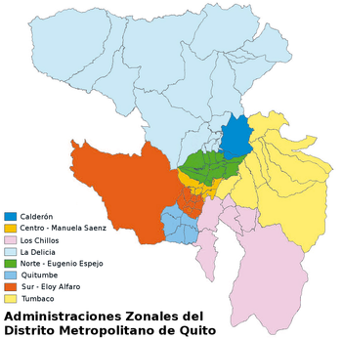
Objeto de estudio
Sector turístico
Alojamiento
Servicio de alimentos y bebidas
Transportación, cuando se dedica principalmente al turismo
Operación
Intermediación, agencia de servicios turísticos y organizadoras de eventos, congresos y convenciones
Hipódromos y paquetes de atracción estables
Hotel
Hostal
Hostería-Hacienda turística
Lodge
Resort
Refugio
Campamento turístico
Casa de huéspedes

Slide 16
Tamaño de la muestra
Categoría | # de establecimientos
3 Estrellas | 90
2 Estrellas | 362
1 Estrellas | 348
Total | 800
En promedio se emplea a 3 personas
Población: 2400 empleados
$$n=\frac{N∗Z^{2}∗p∗q}{e^{2}∗\left(N−1\right)+Z^{2}∗p∗q}$$
Muestra= 331 empleados
e: El error muestral, 0,05
Z: Nivel de confianza, 1,96
p = q = 0,5. Porción de éxito y fracaso
Muestreo no probabilístico por conveniencia

Slide 17
Levantamiento de la información
Encuesta
Sección | Concepto | # de preguntas
I | Identificación y ubicación de la empresa | 5
II | Identificación del perfil del encuestado | 5
III | Impulsores de comportamiento ambiental | 8
 | Pasión ambiental Normas descriptivas Comportamiento ambiental amigable del supervisor y colegas Soporte ambiental organizacional Liderazgo transformacional Satisfacción laboral Compromiso de los empleados Comportamiento ambiental | 9 ítems 2 12 ítems 10 ítems 7 ítems 9 ítems 4 ítems 11 ítems
IV | Datos del informante | 3
Escala de Likert

Slide 18
Resultados

Slide 19
Análisis de fiabilidad
Dimensión | Alfa de Cronbach
Pasión ambiental | ,923
Comportamiento ambiental amigable del supervisor y colegas | ,906
Soporte ambiental organizacional | ,868
Liderazgo transformacional | ,936
Satisfacción laboral | ,927
Compromiso de los empleados | ,847
Comportamiento ambiental | ,833
0% de confiabilidad
100% de confiabilidad
Nula Muy baja Baja Regular Aceptable Elevada Total 0 1
Notes:
Tras aplicar a la muestra y sobre la base de esos resultados

Slide 20
Prueba KMO y Bartlett
Interrelación entre los ítems
Ho: las variables no están correlacionadas Resultados <0,05 Rechaza Ho
KMO: Rango de 0 a 1 >0,7
Test de esfericidad de Bartlett:
 | Prueba de KMO y Bartlett
Dimensión | Medida Kaiser-Meyer-Olkin de adecuación de muestreo | Prueba de esfericidad de Bartlett
 |  | Aprox. Chi-cuadrado | gl | Sig.
Pasión por el medio ambiente | ,897 | 2663,541 | 36 | ,000
Comportamiento ambiental amigable del supervisor y colegas | ,865 | 2628,321 | 66 | ,000
Soporte ambiental organizacional | ,951 | 3307,981 | 45 | ,000
Liderazgo transformacional percibido | ,925 | 2032,032 | 21 | ,000
Satisfacción laboral | ,937 | 2116,244 | 36 | ,000
Compromiso de los empleados | ,816 | 634,704 | 6 | ,000
Comportamiento ambiental de vida privada | ,834 | 1474,946 | 55 | ,000
Notes:
Interrelacion entre los items y es apropiado realizar un analisis facotial

Slide 21
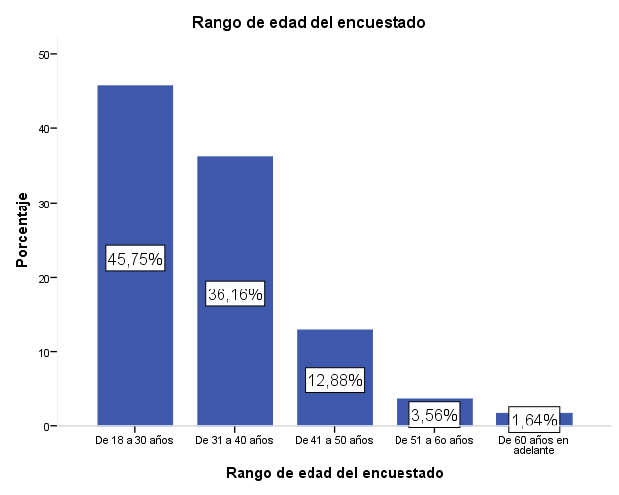
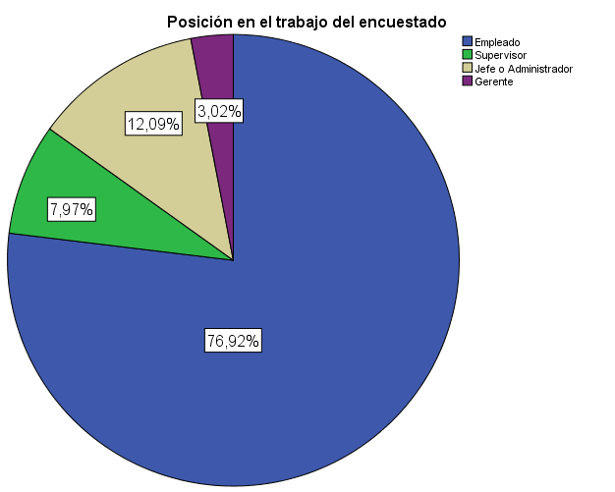
Análisis descriptivo
76,92% Operativo
18 a 30 años

Slide 22
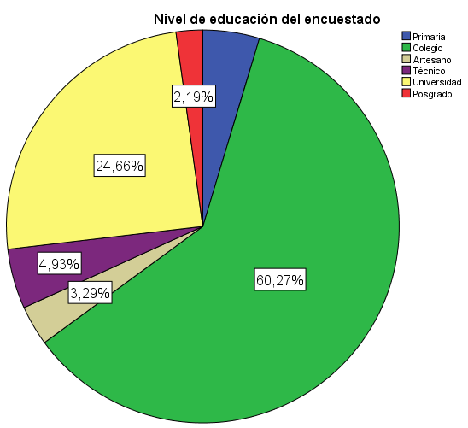
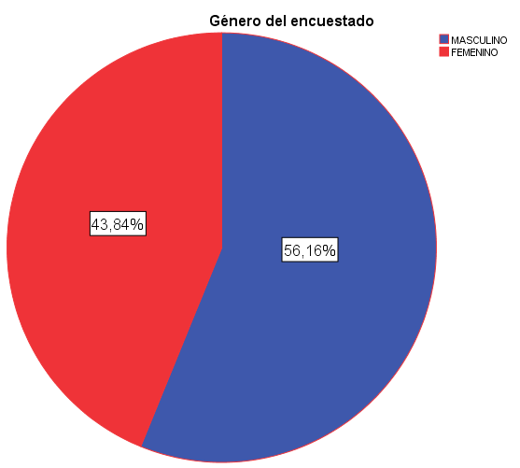
60,27% Colegio
56,16% Hombres
Ingresos menores a $500

Slide 23
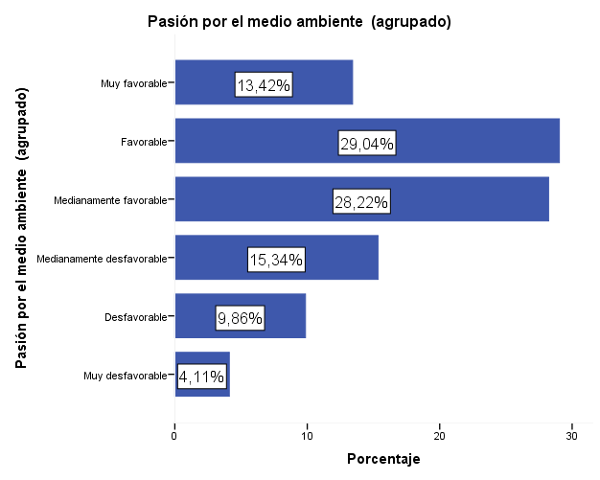
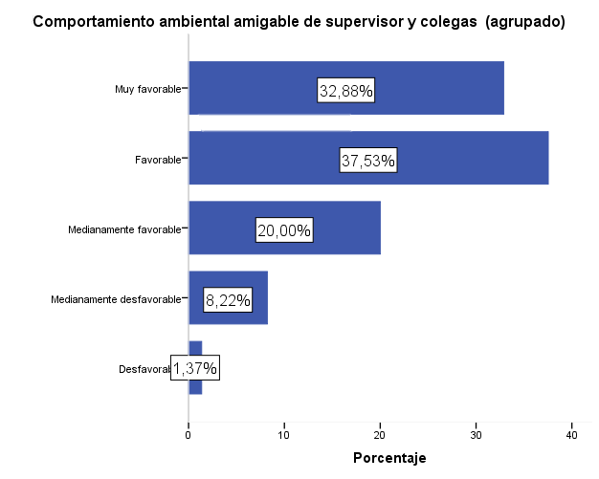

Slide 24
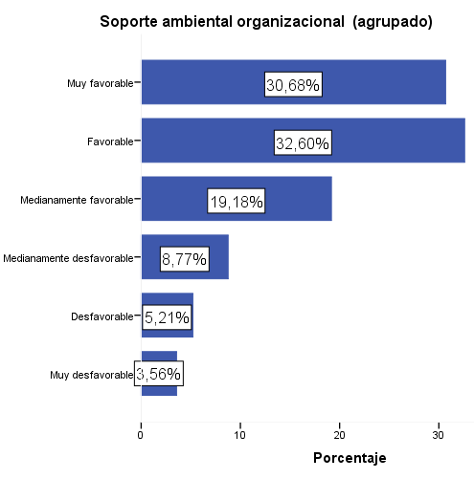
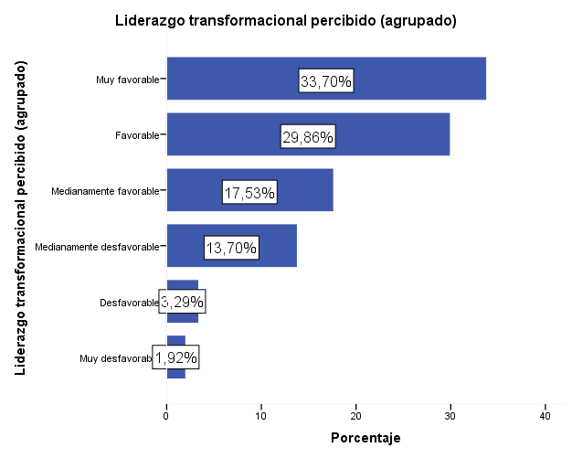

Slide 25
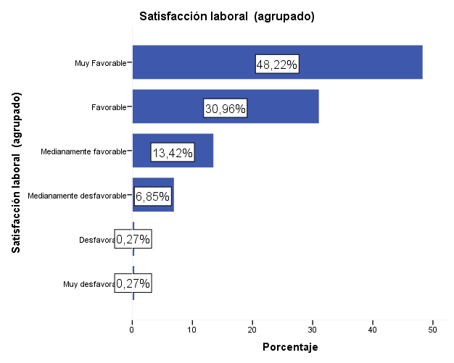
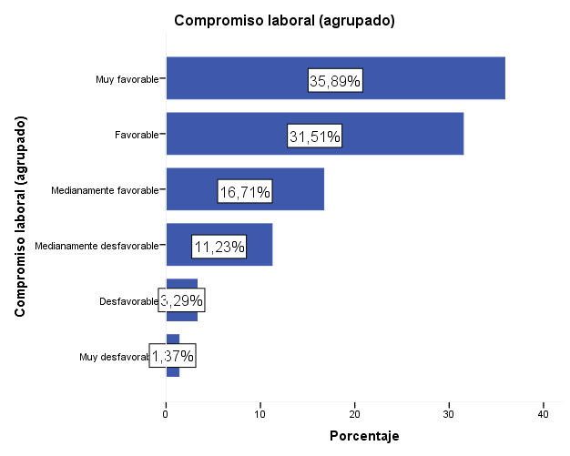

Slide 26
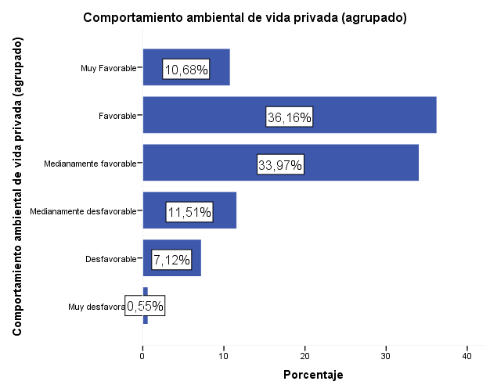
Comportamiento ambiental del empleado

Slide 27
Análisis de concordancia
Coeficiente Kendall: Concordancia entre las dimensiones
Estadístico Kappa: Concordancia del instrumento para todas las dimensiones
0 1
-1 0 1
Estadísticos de prueba
N | 365
W de Kendallª | ,228
Chi-cuadrado | 498,427
gl | 6
Sig. asintótica | ,000
Medidas simétricas
 |  | Valor | Error estándar asintóticoª | Aprox. S^{b} | Aprox. Sig.
Comportamiento ambiental amigable del supervisor y colegas | Kappa | ,142 | ,031 | 5,148 | ,000
Soporte ambiental organizacional | Kappa | ,200 | ,031 | 7,561 | ,000
liderazgo transformacional | Kappa | ,173 | ,031 | 6,656 | ,000
Satisfacción laboral | Kappa | ,062 | ,025 | 2,518 | ,012
Compromiso laboral | Kappa | 0,12 | 0,029 | 4,641 | ,000
Ho: No existe asociación entre las dimensiones. H1: Existe asociación entre las dimensiones
P<=0,05 → rechazo Ho

Slide 28
Contrastación de Hipótesis
Análisis de regresión múltiple
H0: No Existe influencia H1: Existe influencia
p < 0,05. Se acepta H1
Coeficientesª
Modelo |  | Coeficientes no estandarizados |  | Coeficientes estandarizados | t | Sig.
 |  | B | Error estándar | Beta
1 | (Constante) | ,655 | ,255 |  | 2,563 | ,011
 | Pasión por el medio ambiente | ,315 | ,036 | ,400 | 8,833 | ,000
 | Comportamiento ambiental amigable de supervisor y colegas | ,198 | ,060 | ,186 | 3,289 | ,001
 | Soporte ambiental organizacional | ,061 | ,052 | ,078 | 1,185 | ,237
 | Liderazgo transformacional percibido | ,101 | ,054 | ,120 | 1,873 | ,062
 | Satisfacción laboral | ,095 | ,060 | ,088 | 1,593 | ,112
 | Compromiso laboral | ,021 | ,041 | ,025 | ,513 | ,608
 | Posición en el trabajo del encuestado | -,113 | ,073 | -,090 | -1,537 | ,125
 | Rango de edad del encuestado | ,033 | ,045 | ,030 | ,734 | ,464
 | Nivel de educación del encuestado | -,004 | ,033 | -,005 | -,111 | ,912
 | Nivel de ingreso del encuestado | ,186 | ,081 | ,122 | 2,283 | ,023
a. Variable dependiente: Comportamiento ambiental de vida privada

Slide 29
H0: No Existe influencia H1: Existe influencia
H1: El comportamiento ambiental de los empleados es resultado del comportamiento ambiental amigable del supervisor y colegas.
p < 0,01
H2: El soporte ambiental organizacional percibido por el empleado influye en su comportamiento ambiental.
p > 0,05
H3: El liderazgo transformacional del supervisor afecta positivamente al comportamiento ambiental del empleado.
p > 0,05
H4: La pasión ambiental armoniosa percibida por los empleados influirá en su comportamiento ambiental.
p < 0,05

Slide 30
Conclusiones

Slide 31
Marco teórico
Los programas de responsabilidad social empresarial provocan efectos positivos y negativos al entorno.
El sector turístico a nivel mundial es una de las actividades principales.
Los indicadores turísticos 2018, ubican a las actividades de alojamiento entre las cinco industrias económicas de mayor contribución al empleo nacional,(6,5%)
La teoría cognitivo social demuestra que los empleados aprenden y adoptan conductas de otros empleados dentro de la empresa.
Teoría del apoyo organizacional observa que la organización es una fuente importante.

Slide 32
Marco metodológico
El instrumento de recolección de datos es la encuesta, dividida en cuatro secciones, el alfa de Cronbach, comprobó la confiabilidad en las respuestas
El trabajo de campo y la aplicación de las encuestas física, se realizo a través de un muestreo no probabilístico por conveniencia.

Slide 33
Resultados
Influencia de dos factores, como son: el comportamiento ambiental de superiores y colegas y la pasión ambiental
El soporte ambiental organizacional y el liderazgo transformacional en este estudio, son dimensiones que no influyen en el comportamiento del empleado.
La teoría cognitivo social como base en esta investigación afirma que el individuo adopta nuevos comportamientos de otras personas con quien mantiene relación cotidiana, los hallazgos afirman
Mayor participación de empleados de género masculino, pero las mujeres realizan comportamientos ambientales más que los hombres.
Los encuestados que tienen estudios universitarios son mas ambientalmente responsables que aquellos con estudios secundarios.

Slide 34
Recomendaciones

Slide 35
Líneas de acción
Las empresas que se interesen en fomentar comportamientos ambientales, deben mostrar determinación para mejorar su desempeño ambiental, eliminando los obstáculos que dificultan este comportamiento.
Las empresas deben considerar otros aspectos importantes que también influyen en el comportamiento, (las mujeres son más ambientalmente responsables que los hombres).

Slide 36
Futuro líneas de investigación
Comportamientos ambientales de los empleados influyen para que una empresa logre mayor competitividad.
Para futuras investigaciones se sugiere analizar el impacto que tienen los impulsores de comportamiento ambiental en otros sectores
Investigar y analizar barreras existentes que impiden a las empresas ser más ambientalmente responsables y que les limita a desarrollar acciones a favor del medio ambiente o aportar recursos.
Analizar si la gestión ambiental de la organización influye en la toma de decisiones de los clientes.

Slide 37
GRACIAS

